Slide 1
Unutarnja energija
Matej Vugrinec 7.d

Slide 2
Unutarnja energija i toplina
Unutarnja energija - zbroj kinetičke i potencijalne energije svih molekula tijela.
Toplina Q - dio unutarnje energije koji prelazi s toplijeg na hladnije tijelo
Mjerna jedinica za toplinu je džul.(J)
Molekule tijela kreću kaotično,nasumično
(Brownovo gibanje).

Slide 3
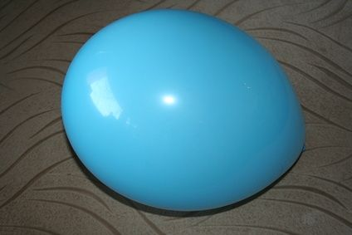
Promjena temperature
Tijelima se povećanjem temperature obujam povećava.
Voda na +4°C ima
najveću gustoću.
a u krutom stanju
(led), ima manju
gustoću od vode u tekućem stanju što zovemo
anomalija vode.

Slide 4
Termometar i mjerenje temperature
Za mjerenje temperature tijela koristimo termometar(alkoholni, živin, bimetalni)
Službena mjerna jedinica za temperaturu po SI sustavu je Kelvin.
Dopuštena mjerna jedinici je °Celzijus.
Temperatura od 0 kelvina odgovara -273°C(apsolutna nula).
Po Celzijusovoj ljestvici temperatura od 0° je
ledište vode, a temperatura od 100° vrelište.

Slide 5
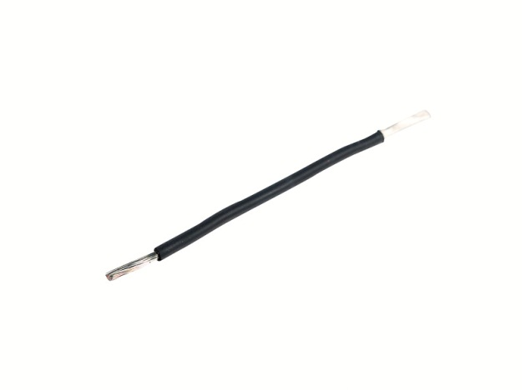
Prijelaz topline
Toplina prelazi s tijela veće temperature na tijelo manje temperature: vođenjem, strujanjem i zračenjem.
Tvari koje provode toplinu zovu se vodiči, a tvari koje ne provode zovemo izolatori.

Slide 6
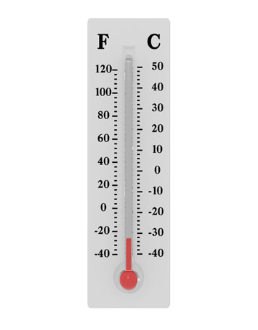
Mjerenje topline
Toplina
Q=m*c*T(J)
c- specifični toplinski kapacitet - on označava koliko topline treba primiti jedno tijelo da bi mu se temperatura povisila za 1K.

Slide 7
Promjena unutarnje energije radom i toplinom
Zagrijavanjem se mijenja unutarnja energija tijela.
Unutarnja energija nekog tijela može se promijeniti obavljenim radom na tom tijelu.
Toplina prelazi s toplijeg na hladnije tijelo.
Zakon očuvanja energije:
Energija zatvorenog sustava je stalna!

Slide 8
Pretvaranje topline u rad
Uređaji u kojima se unutarnja energija pretvara u rad nazivamo toplinski uređaji.
Rad se dobiva pri prijelazu topline s tijela više temperature na tijelo niže temperature.
Toplinu preostalu nakon obavljenog rada koja se predaje hladnijem tijelu nazivamo otpadna toplina.

Slide 9
Pretvorba i prijenos energije
Kada se jedan oblik energije neprestano pretvara u drugi tada nastaje lanac pretvorbe energije.
U lancu pretvorbe energije dio energije se pretvori u čovjeku nekoristan rad, tada se govori o korisnosti stroja.

Slide 10
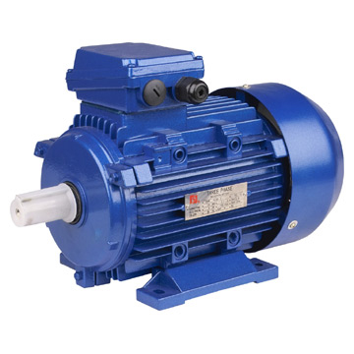
Korisnost
Korisnost je fizička veličina koja pokazuje koliki dio uložene energije stroj vraća u korisnom obliku.
Korisnost izražavamo u postocima.
η = Wk / Wu (%)

